Slide 1


Kodluyoruz & Fibabanka Java Bootcamp Bitirme Projesi
Ali Gürbüz
Fırat Üniversitesi
Bilgisayar Mühendisliği

Slide 2
Proje Detayları ve Süreç
Müşteri Yönetimi: Müşteri oluşturma, güncelleme, silme ve görüntüleme
Hesap Yönetimi: Mevduat ve birikim hesap türleri ile TRY,USD ve EUR para birimleri ile hesap oluşturma
Kart Yönetimi: Kredi kartı ve banka kartları oluşturma, kredi kartı ile alışveriş ve borç ödeme
Transfer Yönetimi: Hesap hareketleri görüntüleme ve farklı para birimlerine sahip hesaplar arasında para transferi

Slide 3




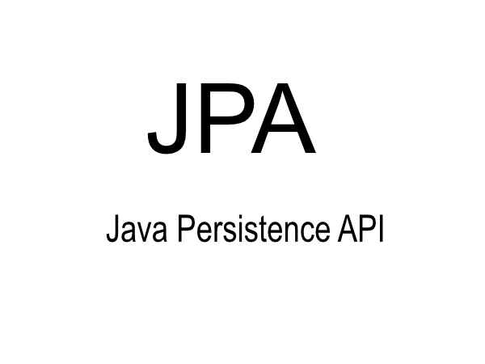




Slide 4
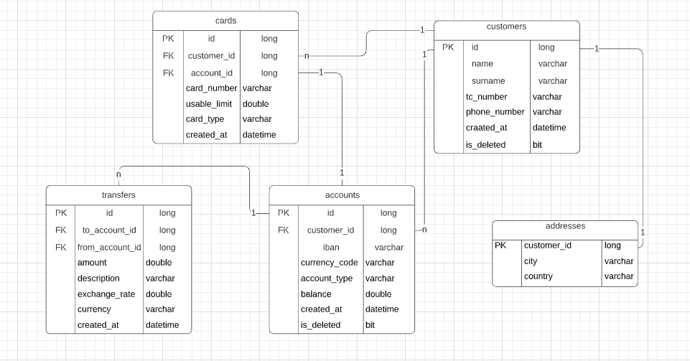
Veritabanı Tasarımı

Slide 5
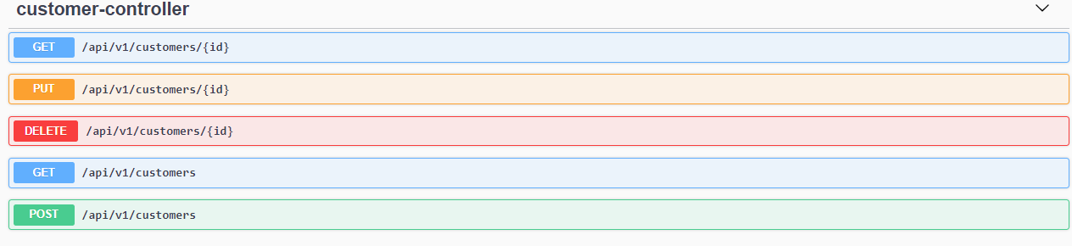
Müşteri API

Slide 6
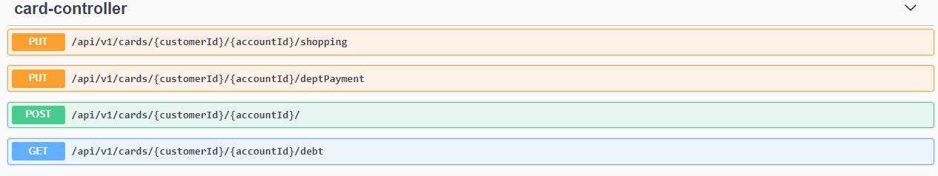
Kart API

Slide 7
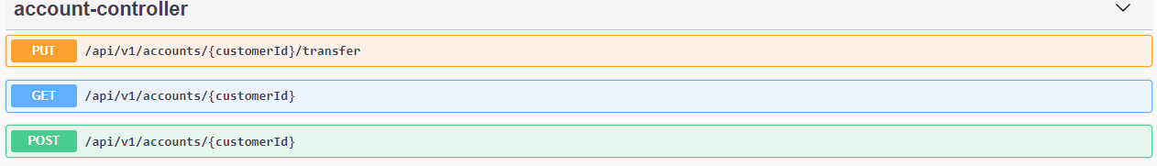
Hesap API
Transfer API

Slide 8
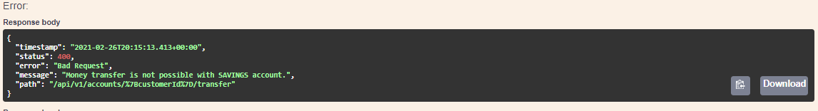
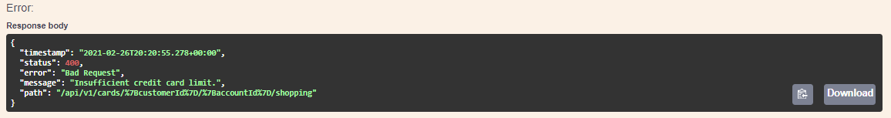
Hata Durumları ve Kontroller

Slide 9
Swagger Senaryosu
Kredi kartı alışveriş, borç sorgulama ve ödeme
İki farklı para birimine sahip hesaplar arasında para transferi

Slide 10


Tüm Kodluyoruz ekibine, Fibabanka’ya, eğitmenimiz Hüseyin Karabakla’ya, eğitim boyunca beraber olduğumuz arkadaşlarıma ve bu güzel organizasyonda emeği geçen herkese teşekkürler... https://www.linkedin.com/in/ali-gurbuz/ aligurbuz@yahoo.com

